Slide 1
Ai 게임 프로그래밍
3D게임 개발 결과 발표
컴퓨터소프트웨어공학과
20184009 김주원

Slide 2
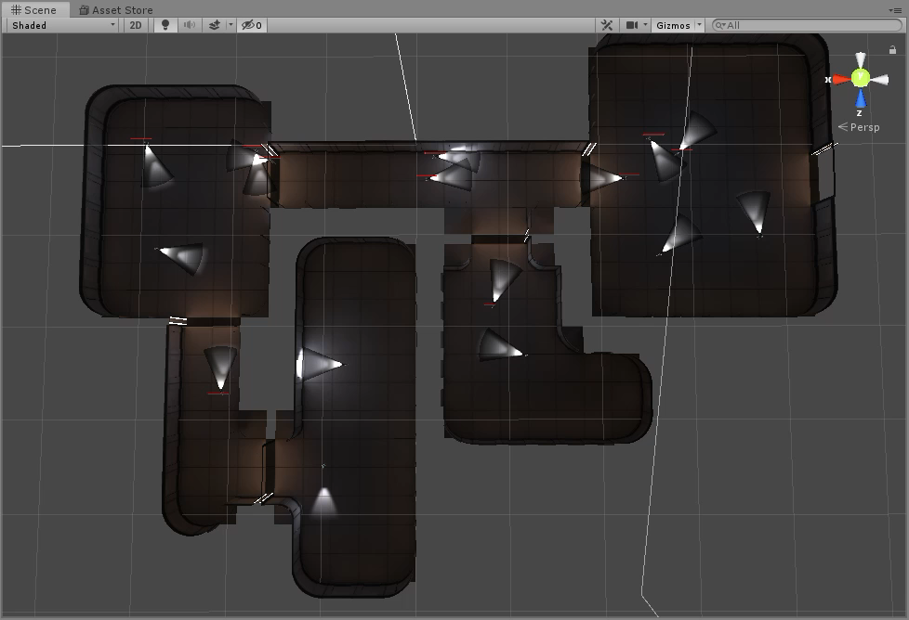
01. 게임 컨셉
1인칭 시점의 잠입형 슈팅 게임
수색중인 로봇을 피해 탈출

Slide 3
02. 구성 요소
1인칭 시점 & 3인칭 시점
어두운 맵
맵을 수색하는 로봇(적)
총과 플래시
1인 플레이 게임
플레이어의 로그인 DB
사운드

Slide 4


Slide 5
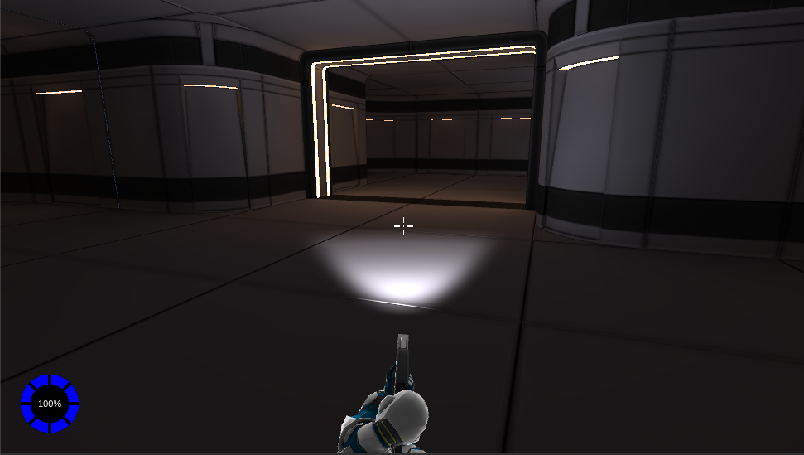
03. 배경 요소
목표 지점
어두운 공상과학 배경

Slide 6
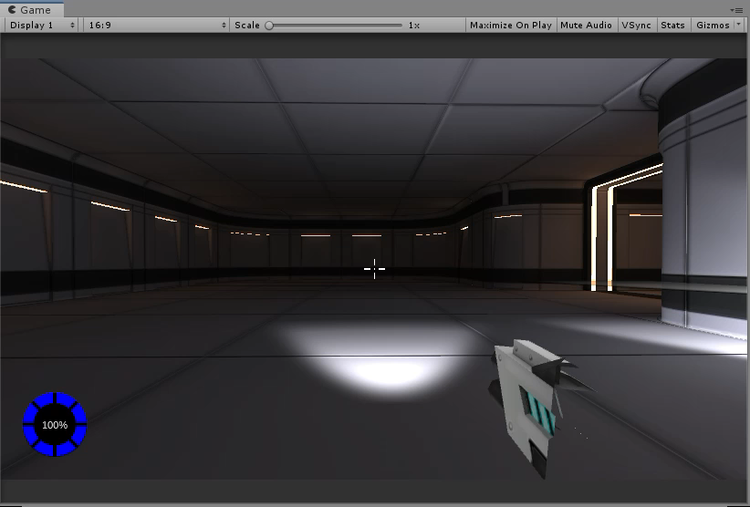
04. 플레이어 기능
걷기, 뛰기, 공격, 점프, 움츠려 걷기
시점 변환
감도 조절
각 행동의 사운드
자연치유

Slide 7
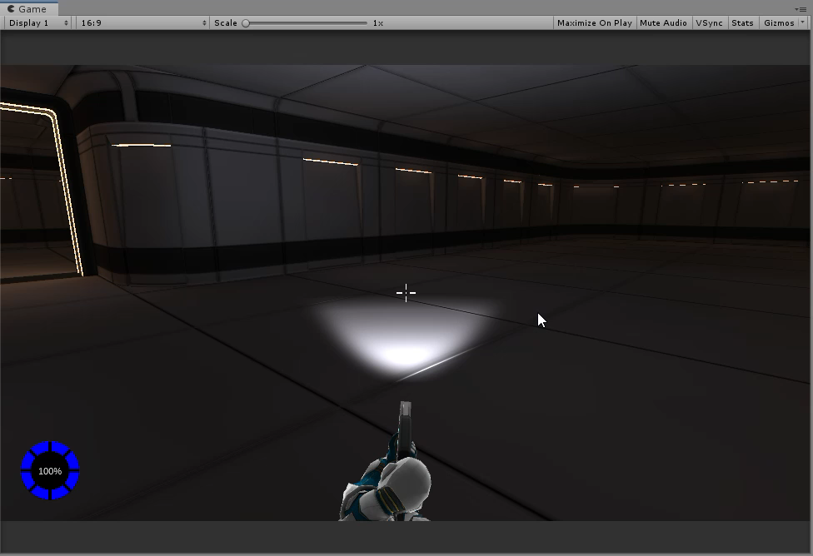

Slide 8
05. 사운드 요소
배경음악
피격음
격발음
발소리(걷는 소리, 뛰는 소리, 움츠려 걷는 소리)
3D사운드 효과

Slide 9
06. 로봇 유닛 기능
각각 일정 구역 수색
소리 감지후, 소리 발생지 수색
플래시 빛으로 플레이어 수색
동료 호출
45도의 시야
걷기, 뛰기, 공격,

Slide 10
07. 수색의 범위
소리를 듣고 이동하여 수색 후 원위치
걷기, 뛰기 소리라면 걸어서, 총소리면 달려서
움츠려 걷는 소리 감지x
플래시로 발견시, 일정 범위내 로봇 집결
자신의 플래시로 비추지 않아도 공격 가능
플래시에서 벗어나도 일정시간 추적 후 원위치

Slide 11
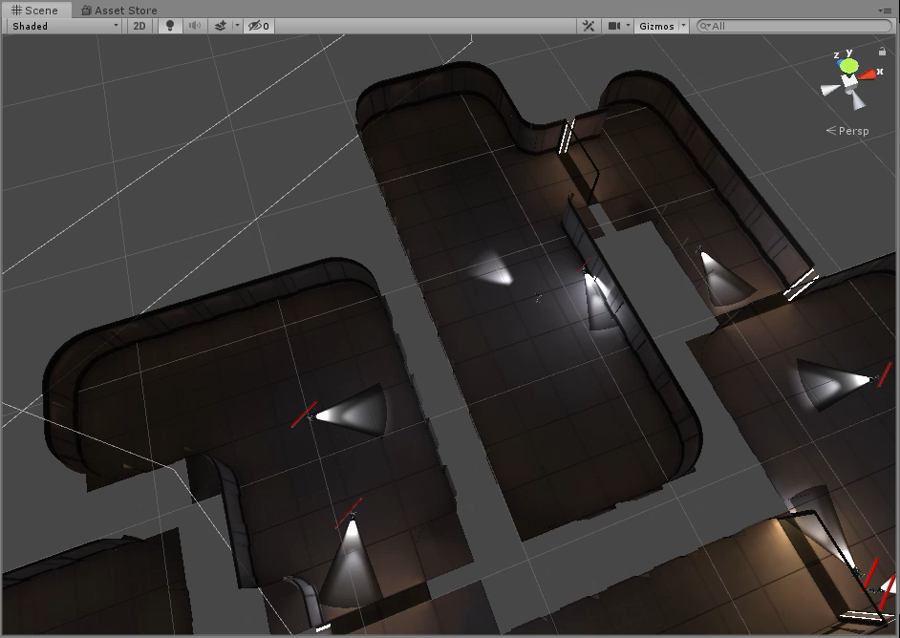

Slide 12
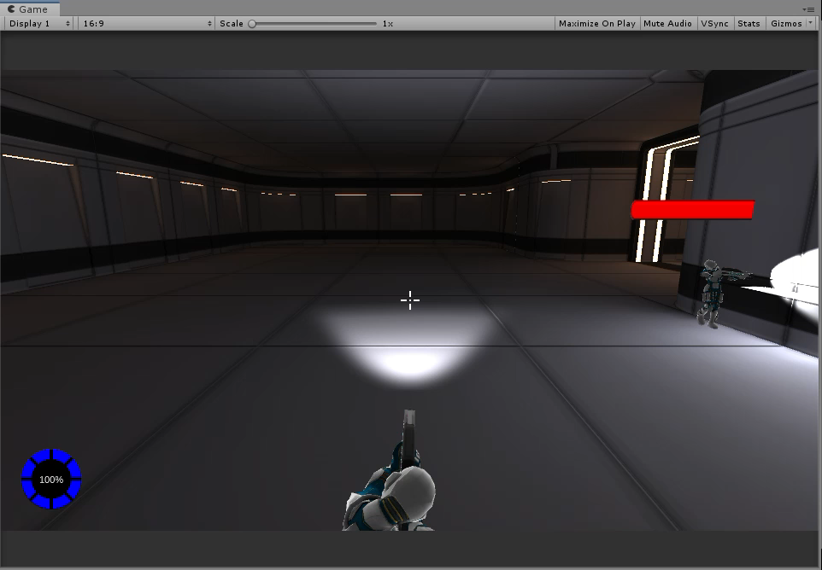

Slide 13
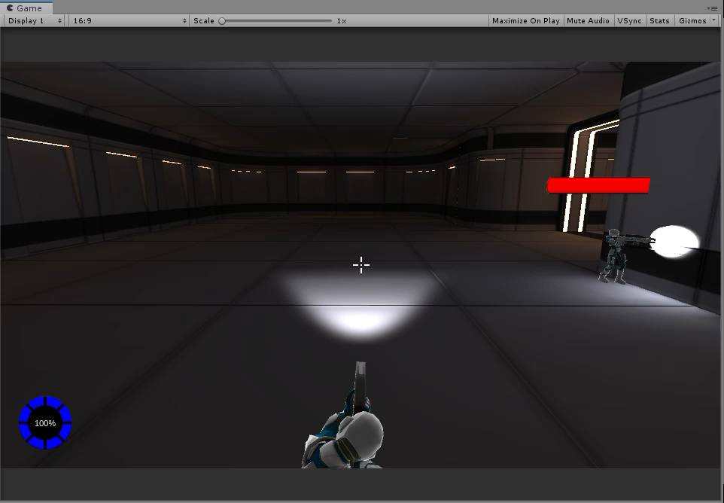

Slide 14
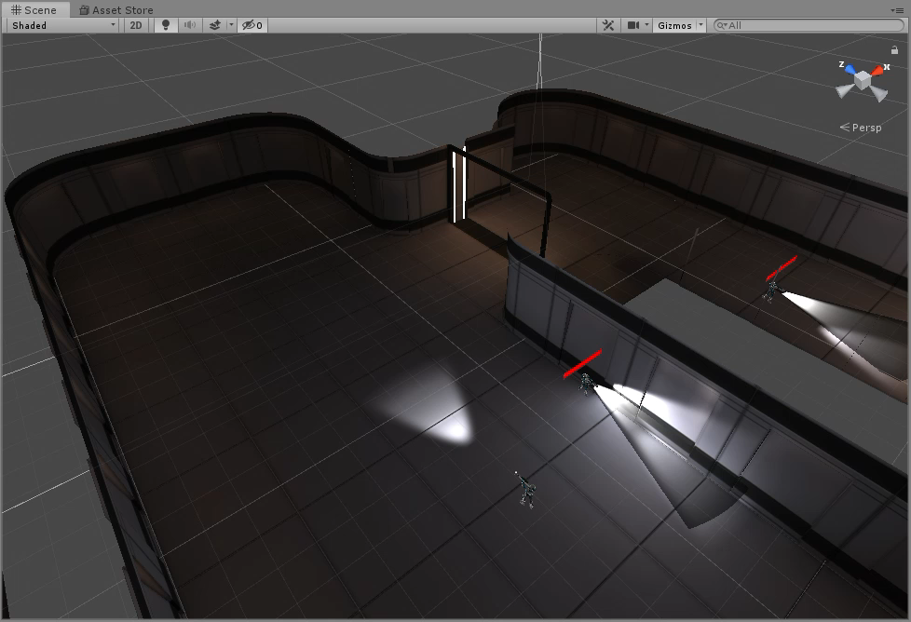

Slide 15
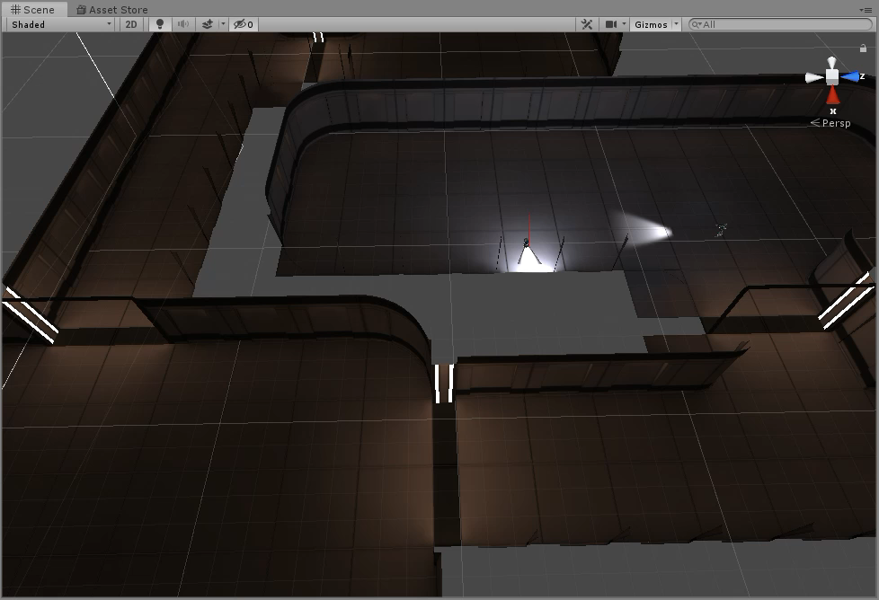

Slide 16
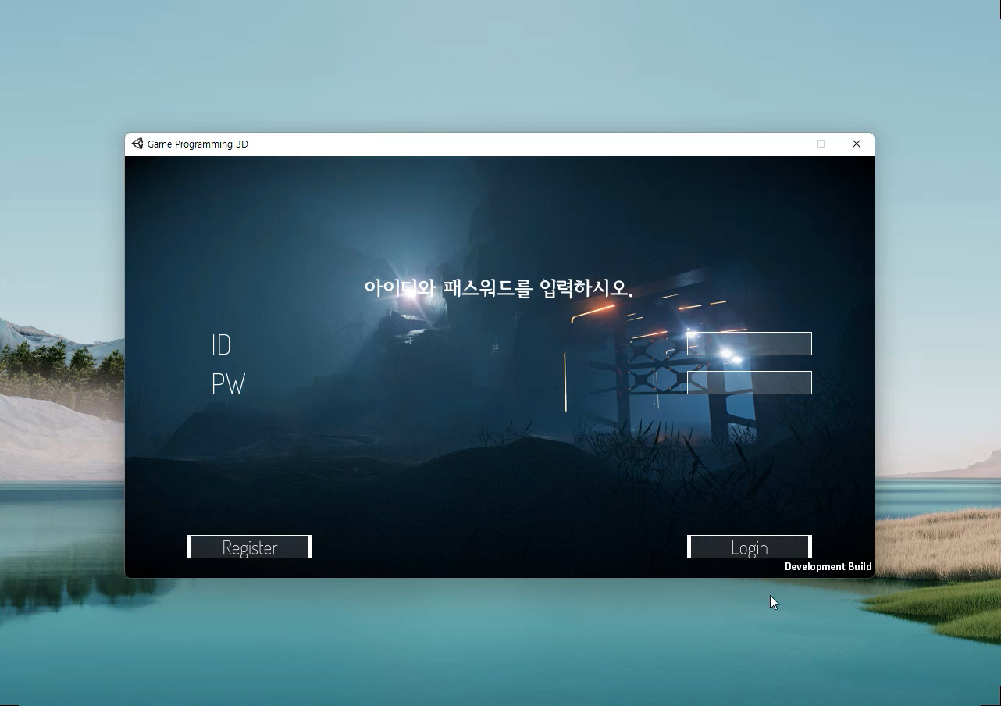

Slide 17
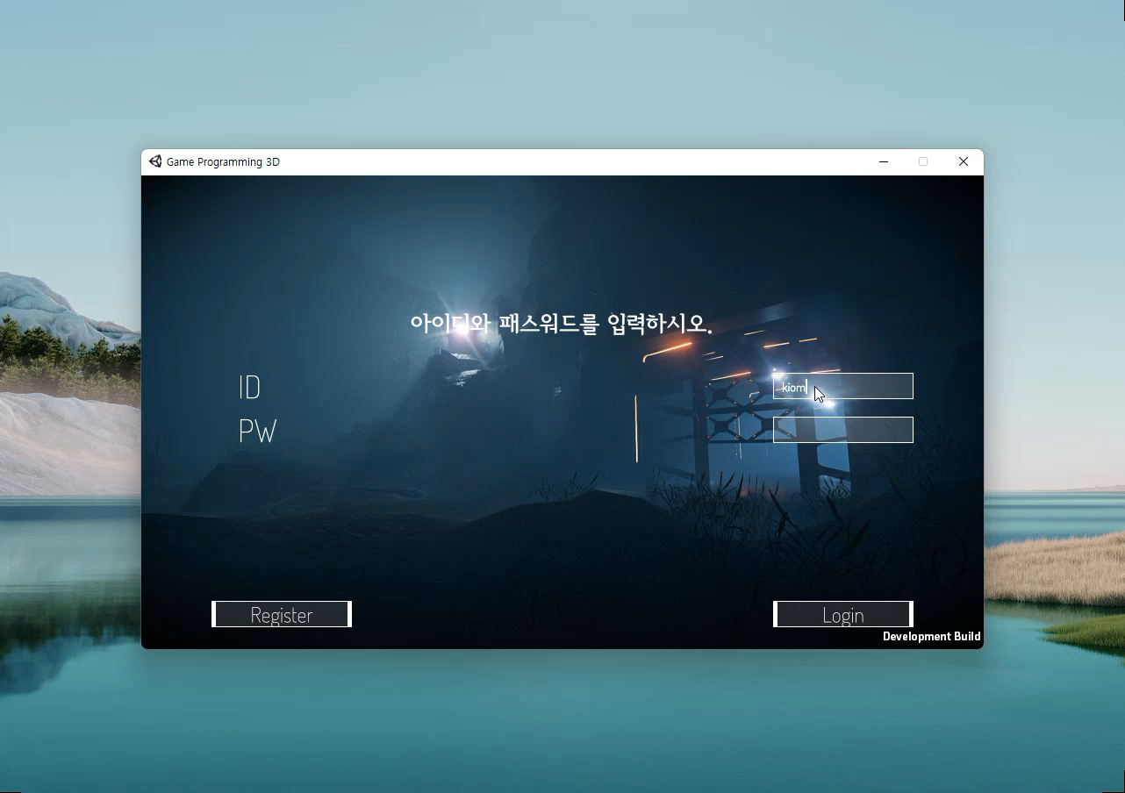

Slide 18


Slide 19
08. 아쉬운 점
헤드샷과 같은 변수 요소 x
맵의 단순함
DB를 이용힌 업적x

